Slide 1





Slide 2

¿POR QUÉ ES IMPORTANTE TRABAJAR ESTE TEMA?
Tomar decisiones cuidadosamente, planificar y ahorrar son prácticas esenciales vinculadas con la salud y la educación, además de ser importantes habilidades para la vida.
Establecer cimientos tempranos de fortalecimiento financiero ayuda a construir hábitos de por vida.
La planificación, la toma de decisiones, los fundamentos matemáticos, la postergación de la gratificación y la función ejecutiva son parte esencial del currículum educativo.

Slide 3

¿QUÉ ES EL FORTALECIMIENTO FINANCIERO EN LOS NIÑOS?
Identificar sueños y aspiraciones.
Capacidad para planificar y tomar decisiones para alcanzar objetivos.
Diferenciar entre necesidades y deseos.
Consumir de manera consciente y responsable.
Entender la importancia del trabajo y la relación entre el dinero y los bienes de consumo.
Conocer conceptos de ahorrar, consumir, compartir e intercambiar.
Notes:
:: Son capaces de identificar sueños y aspiraciones y tomar decisiones para alcanzarlos.
:: Se sienten seguros y optimistas acerca de su capacidad para planificar y tomar decisiones para alcanzar sus objetivos.
:: Pueden diferenciar entre sus necesidades y sus deseos.
:: Consumen de manera consciente y responsable.
:: Entienden la importancia del trabajo y la relación entre el dinero y los bienes de consumo.
:: Están familiarizados con los conceptos de ahorrar, consumir, compartir e intercambiar.

Slide 4
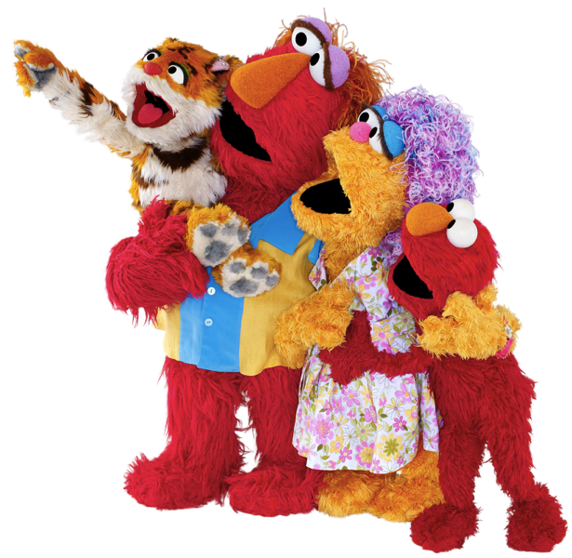
OBJETIVOS DEL PROGRAMA
Promover los conocimientos, habilidades y prácticas para que los niños y sus familias tomen decisiones que les permitan alcanzar sus sueños.
Promover en los niños y sus familias la reflexión sobre las necesidades y deseos, así como aprender a ahorrar, gastar y compartir.
Notes:
Busca promover los conocimientos, las habilidades y las prácticas necesarias para que los niños y sus familias tomen decisiones que les permitan alcanzar sus sueños, reflexionar sobre sus necesidades y deseos, así como aprender a ahorrar, gastar y compartir.
Sueña, Ahorra, Alcanza es una iniciativa que busca apoyar a niñas y niños, a sus educadores, padres y apoderados, a establecer metas y aspiraciones en sus vidas, a planificar y a entender que las elecciones que toman cada día pueden ayudarlos a alcanzar sus sueños.
La iniciativa provee materiales didácticos y contenidos de Plaza Sésamo, para fomentar las habilidades del Siglo XXI, tales como como la creatividad, el pensamiento crítico, la colaboración y la empatía, todos elementos centrales para el nuevo enfoque pedagógico.

Slide 5

PROGRAMA SUEÑA, AHORRA, ALCANZA EN CHILE
Ejecución en 3 comunas: Puente Alto, Colina y Viña del Mar.
Implementación en 23 colegios el año 2017, llegando a 1.800 niños.
Este año se está trabajando en 27 colegios, alcanzando 2.900 nuevos niños.
Buena acogida y evaluación en niños, padres y docentes.

Slide 6

MODELO DE TRABAJO - RESPONSABILIDADES
1. PROGRAMA EDUCATIVO EN AULA
COLEGIOS
Capacitarse con MINEDUC y Fundación Chile.
Implementar el programa en las salas de clases.
Participar en reuniones de coordinación con UTP y profesores/educadores.
Convocar a los apoderados para la ejecución del taller.
Realizar seguimiento e informar el estado de avance del programa.
Capacitar y transferir metodología a profesoras y educadoras de párvulo.
Proveer recursos y materiales pedagógicos.
Apoyar en la difusión del programa en el territorio.
Acompañar la ejecución del programa.
Ejecutar talleres para apoderados.

Slide 7
INTERVENCIÓN EDUCATIVA DIFERENCIADA
1. PROGRAMA EDUCATIVO EN AULA
Nivel | Intervención
Kínder | 10 actividades Taller para padres (1 sesión)
1º Básico | 16 sesiones Taller para padres (1 sesión)
2º Básico | 16 sesiones Taller para padres (1 sesión)
Notes:
Las sesiones que componen el programa han sido diseñadas para darle flexiblidad y autonomía al momento de incorporarlas a su planificación de clases.

Slide 8

KINDER
Objetivo: Familiarizar a los niños con el programa y los personajes
Intervención lúdica
10 Sesiones

Slide 9
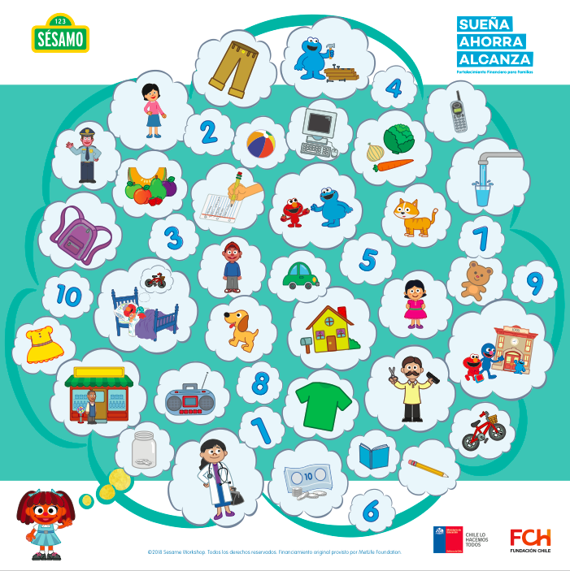
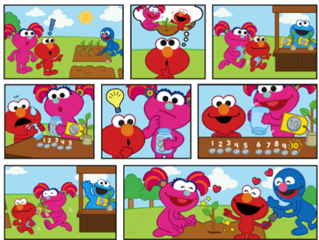
KINDER - MATERIALES

Slide 10
KINDER –NUEVAS BASES CURRICULARES DE EDUCACIÓN PARVULARIA
1. PROGRAMA EDUCATIVO EN AULA
Ámbito | Núcleos | Objetivo de Aprendizaje
Comunicación Integral | Lenguaje verbal y lenguaje artístico | Expresarse en forma clara, ampliar vocabulario, etc.
Interacción y comprensión del entorno | Exploración del entorno natural, comprensión del entorno sociocultural y pensamiento matemático. | Establecer asociaciones, practicar acciones cotidiana que contribuyan al ambiente
Autonomía - identidad, convivencia - ciudadanía, corporalidad - movimiento
Reconocer emociones y comunicar opiniones, respetar normas y acuerdos, coordinar habilidades psicomotoras finas y motoras.
Desarrollo personal y social
Notes:
Relación y concordancia con los ámbitos y núcleos de aprendizaje, aportando al cumplimiento de los aprendizajes esperados de las bases curriculares de la Educación Parvularia.
En autonomía, en sesiones del programa desarrolla la adquisición progresiva de la capacidad de valerse por si mismo en los distintos planos de actuar, pensar y sentir. Esto ayuda a la iniciativa e independencia para escoger, opinar, proponer, decidir y contribuir, junto con el asumir gradualmente responsabilidad por sus actos ante si y los demás.
En identidad, en las sesiones hay un trabajo de forma gradual de toma de conciencia de cada niña y niño de sus características y atributos personales, reconociéndose diferente a otros. Les permite identificarse como personas únicas, por tanto valiosas con características e intereses propios, reconociéndose como perteneciente activos en un grupo.
En convivencia, en algunas sesiones se potencia las relaciones interpersonales y formas de participación y contribución con las distintas personas con las que comparte, desarrollando su sentido de pertenencia regulándose por normas y valores socialmente compartidos.

Slide 11

PRIMERO Y SEGUNDO BÁSICO - ETAPAS
1. PROGRAMA EDUCATIVO EN AULA
Sueña Ahorra Alcanza, Que bonito es soñar, Descubriendo mis sueños, A soñar juntos
SUEÑA
Explorando deseos y necesidades,
Avanzando hacia nuestros sueños, El calendario , Un plan para nuestros sueños, Ya tenemos nuestro plan
PLANIFICA
ALCANZA
Queremos ahorrar, Que importante es trabajar, Aprendamos a gastar, A reutilizar y reciclar, Compartir es bueno, Me gusta intercambiar y regalar, Nuestro sueño hecho realidad
Notes:
En Sueña se introduce el programa y se explora el papel de los sueños y las aspiraciones en nuestras vidas. Los niños aprenderán a definir sueños individuales y colectivos.
En Planifica se busca que los niños comprendan cómo hacer un plan e identifiquen y tomen los pasos para alcanzar un sueño colectivo definido por el grupo.
En Alcanza se proponen conceptos claves para implementar el plan trazado: trabajar, ahorrar, consumir responsablemente, ahorrar, reutilizar, compartir, intercambiar y regalar, y se cierra el programa con una gran celebración grupal.

Slide 12

PRIMERO Y SEGUNDO BÁSICO - ESTRUCTURA DE UNA SESIÓN
Actividad Principal.
Actividad Complementaria
Actividad Familiar
SUEÑO COLECTIVO
Notes:
Las 16 sesiones que componen el programa han sido diseñadas para darle flexiblidad y autonomía a las educadoras al momento de incorporarlas al plan de clases.
Para cada sesión se sugieren las siguientes actividades, indicando los pasos y materiales necesarios para su realización:
Actividad Principal. Estas actividades lúdicas desarrollan directamente los objetivos del programa y de cada etapa. Para su implementación se propone una secuencia que involucra una breve introducción, la realización de la actividad y una reflexión final para procesar aprendizajes y evaluar la experiencia.
Actividad Complementaria. Éstas son actividades más cortas que refuerzan los aprendizajes asociados a la actividad principal a través de videos, canciones o historietas. Pueden implementarse antes de la actividad principal como motivación, o después para potenciar lo visto. Es opcional y su uso dependerá de los tiempos y recursos disponibles para la sesión.
Actividad Familiar. Con la finalidad de fortalecer los aprendizajes, en algunas de las sesiones se propone que los niños desarrollen actividades en el hogar junto a sus familiares. Estas actividades permiten poner en práctica los aprendizajes adquiridos promoviendo la inclusión de la familia dentro del proceso educativo.

Slide 13
PRIMERO Y SEGUNDO BÁSICO – RELACIÓN CON OBJETIVOS DE APRENDIZAJE ORIENTACIÓN Y OTRAS ASIGNATURAS
Orientación
Matemáticas
Planificación, sustracción y adición
Lenguaje
Expresión oral y escrita
Ciencias Sociales
Roles familiares y de la comunidad
Artes Visuales
Expresar ideas y emociones a través de la creación
Crecimiento personal
Relaciones interpersonales
Participación y pertenencia
Trabajo escolar
Notes:
En crecimiento personal, observamos que las sesiones de la etapa Soñar reforzar el conocimiento de características personales e identificar fortalezas que puedan ser potenciadas, refuerzan el contacto, la comprensión y la comunicación con los demás y se enfatiza en la importancia de prender y practicar hábitos de vida saludable y autocuidado.
En relaciones interpersonales, hay una importante conexión en el área de convivencia, considerando que todas las sesiones consideran transversalmente fomentar el respeto y la aceptación de las diferencias individuales, la escucha empática y promover el desarrollo de relaciones constructivas.
En participación y pertenencia, las sesiones en las que se aborda la planificación, permiten promover el sentido de pertenencia con el curso, además de fortalecer la integración responsable, activa y democrática, demostrando respeto por los otros y por los acuerdos tomados.
En trabajo escolar, las sesiones correspondientes a la etapa Alcanza, se vinculan de manera directa con la promoción de hábitos y actitudes que favorezcan el aprendizaje, destacando, el esfuerzo, la perseverancia y la responsabilidad.

Slide 14


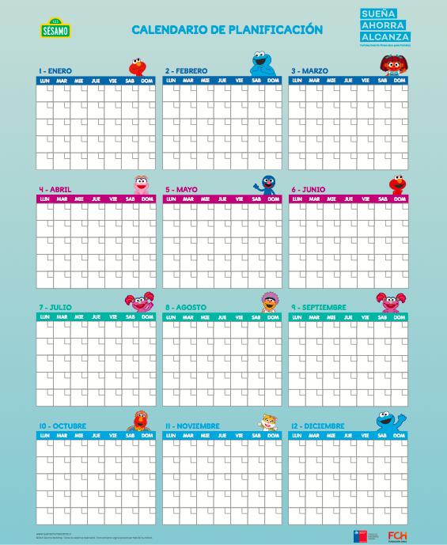

PRIMERO Y SEGUNDO BÁSICO - MATERIALES

Slide 15


TALLER PARA APODERADOS
TALLER PARA APODERADOS
Objetivo: Dar a conocer a los papás de los niños la importancia y significado del fortalecimiento financiero, creando hábitos que permitirán un trabajo colaborativo en torno a soñar, planificar y alcanzar sus sueños al interior del hogar.
¿Qué incluye este componente?
Taller de Capacitación
Entrega de Recursos y Materiales para la familia
Estrategia: En reunión de apoderados u otra instancia.
Notes:
Los padres, apoderados y cuidadores cumplen un rol como primer agente educativo, acompañando al niño y niña a realizar actividades y desarrollando habilidades en el hogar y la familia.

Slide 16

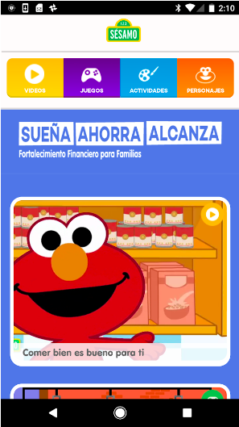
DIFUSIÓN EN LA COMUNIDAD
Objetivo: Visibilizar la importancia de desarrollar habilidades para el fortalecimiento financiero, en los niños como la creatividad, el pensamiento crítico, la colaboración, la comunicación y la empatía que les servirán para toda la vida.
¿Qué incluye este componente?
Gestión de prensa local y nacional
Entrega de folletos
Sitio web
APP
Campaña en redes sociales

Slide 17
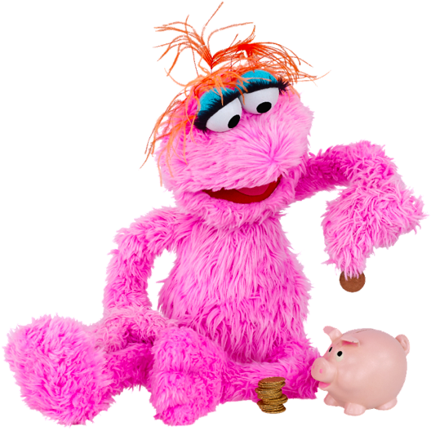
PILOTO SUEÑA, AHORRA, ALCANZA - MINEDUC
EN BUSQUEDA DE UN MODELO PARA ESCALAR
Objetivo: Desarrollar el programa en 25 establecimientos municipales beneficiando a los niños que cursan Kínder este año 2018 y luego Primero Básico el año 2019, midiendo los aprendizajes adquiridos y comparando dichos aprendizajes con niños que no fueron parte del programa.
Duración: 1 año y medio
Número aproximado de niños: 900 (en 25 salas)
Número de comunas: 3

Slide 18

ROL DE LA CORPORACIÓN O DAEM
Colaborar con la ejecución del proyecto.
Asignar una contraparte.
Contribuir en las capacitaciones facilitando un espacio.
Colaborar con la difusión del proyecto.
Estar disponible en caso de cualquier requerimiento o problema.

Slide 19
